Slide 1
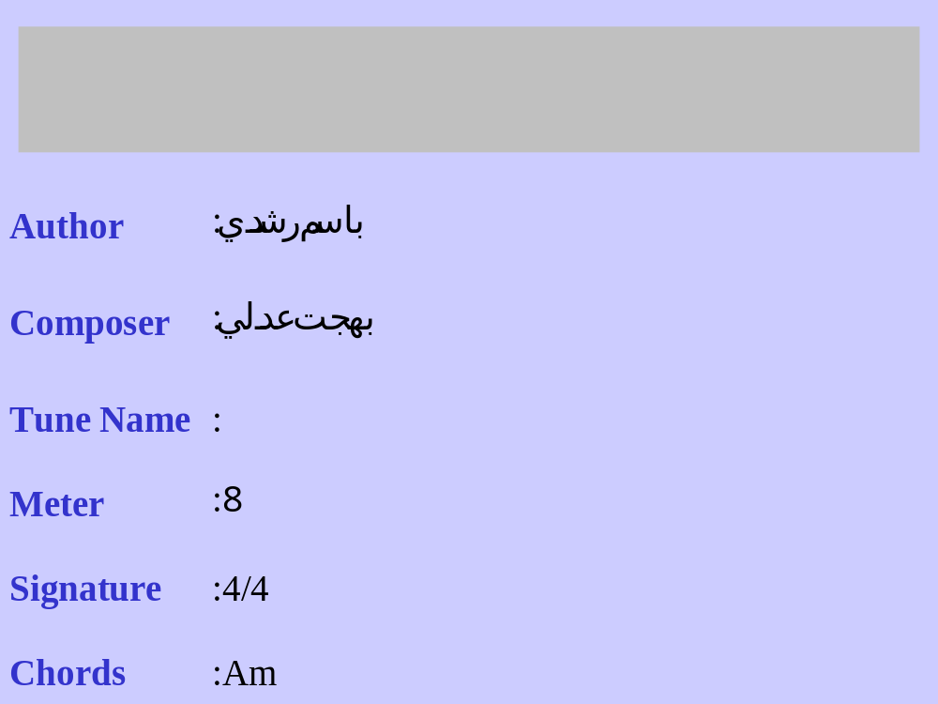

Slide 2
1
أَشْوَاقْ للبركه جُوَّانَا
تشْبِعْنَا رِضَى وتفِيضْ فِينَا
تغْمُرنَا البَرَكَه وتمْلانَا
أَنْهَارهَا تفِيضْ مِن حَوَالينَا

Slide 3
وبرُوحَكْ تُثْمِر فِي حَيَاتنَا
وتبَيِّنْ ثَمَر الرُّوحْ فِينَا
وبنعْطَشْ لِحَيَاة البَرَكَه
100 ضِعْف وأَكْتَر تدِّينَا

Slide 4
ق
أأمُرْ بِالبَرَكَه في أَيَّامنَا
اِرْجَعْ بِمَرَاحمَكْ واحْيِيِنَا
إِشْرَاقة وَجْهَكْ نسْتَنَّى
ونتُوب وتعَالِجْ أَرَاضِينَا

Slide 5
2
عَايزينَكْ تيجِي بسُلْطَانكْ
تأمُرْ لِحَيَاتنَا بحُرِّيَّه
نثبتْ فِي الحَقّ يحَرّرْنَا
مِن كُلّ خَطِيّه وعُبُودِيّه

Slide 6
مِن كدبْ وبَاطِل نَقِّينَا
وبرُوحْ الحَقّ تنَوّرنَا
ارْسِلْ كَلِمَاتكْ واِشفينَا
اِظْهَرْ فِي سلُوكنَا وغَيّرْنَا

Slide 7
ق
أأمُرْ بِالبَرَكَه في أَيَّامنَا
اِرْجَعْ بِمَرَاحمَكْ واحْيِيِنَا
إِشْرَاقة وَجْهَكْ نسْتَنَّى
ونتُوب وتعَالِجْ أَرَاضِينَا

Slide 8
3
عايزينك تمْلُكْ فِي حَيَاتنَا
وبقوّة رُوحكْ عيش فِينَا
تسْكُنْ فِي القَلْب وتمْلانَا
مِن غير وَلا رُكْن يكُون لينَا

Slide 9
امْلُكْ فِي القَلْب وعَلِّمْنَا
ندّي لَك رَاحتَك فِي كِيَاننَا
نَوّرْ أَذْهَاننَا وفَهِّمْنَا
واتعَاملْ مَع بُطء إِيمَاننَا

Slide 10
ق
أأمُرْ بِالبَرَكَه في أَيَّامنَا
اِرْجَعْ بِمَرَاحمَكْ واحْيِيِنَا
إِشْرَاقة وَجْهَكْ نسْتَنَّى
ونتُوب وتعَالِجْ أَرَاضِينَا

